Slide 1
Challenge WebServices
Projet de recherche client

Slide 2
Challenge N°1
Objectif : réaliser la recherche d’un client sur une base de données de 500000 utilisateurs en moins de 3 secondes
Hypothèses : Système asynchrone avec loader sur interface, indexation des données, système de pagination
https://blog.octo.com/designer-une-api-rest/#pagination
+2 points

Slide 3
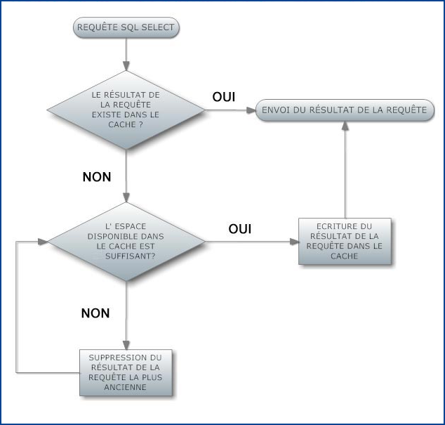
Challenge N°2
Objectif : Prévoir le cas ou votre base de données est inaccessible. Interruption de services
Hypothèses : Mise en cache des données
Par local storage (IOS, android), mise en cache
navigateur, base de données locale répliquée.
GraphQL, Django
+2 points

Slide 4
Challenge N°3
Objectif : Je veux pouvoir analyser les données de la recherche. Quelle recherche a-t-on faite ? Mot clef + avec le nombre de résultats.
Hypothèses : Implémenter de l’analytics (Google Analytics, Firebase, Xiti)
TrackerController.trackEvent(TrackerController.EVENT_CATEGORY_RECHERCHE,TrackerController.EVENT_ACTION_AVEC_RESULTAT,SearchBar.keyword, numResult);
+2 points

